Slide 1



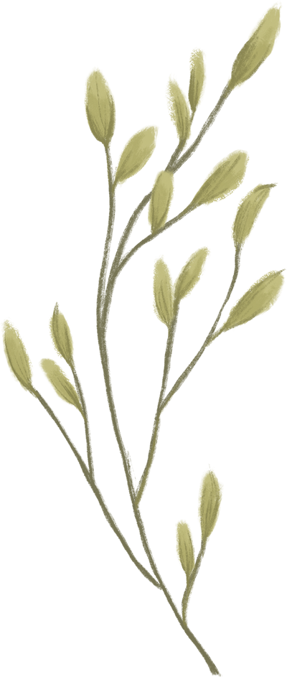



I. CHUẨN BỊ ĐỌC
Trong cảm nhận của em, mẹ là người như thế nào? Hãy mô tả về mẹ bằng ba từ và chia sẻ về những từ ngữ ấy.

Slide 2
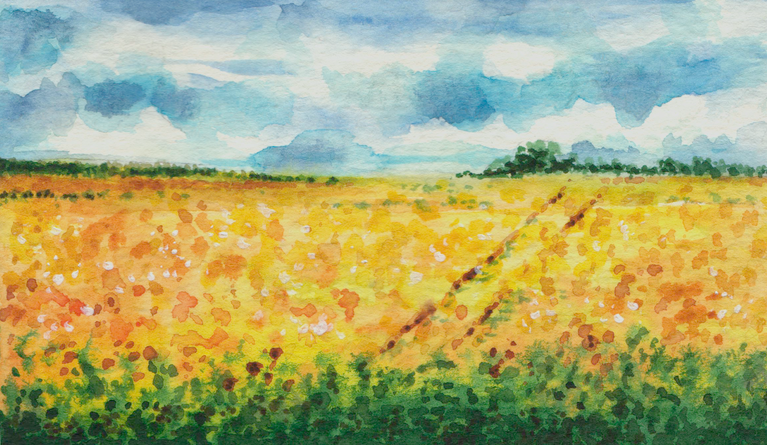
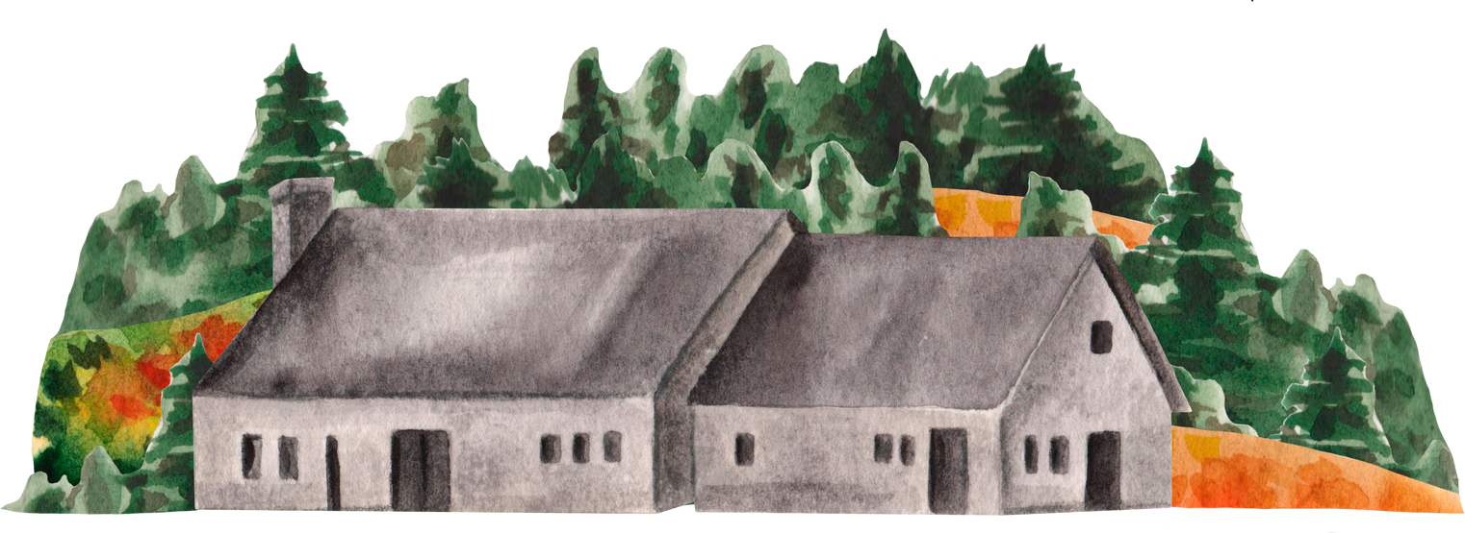
BÀI 1: TRUYỆN NGẮN
Người mẹ vườn cau
(Nguyễn Ngọc Tư)

Slide 3



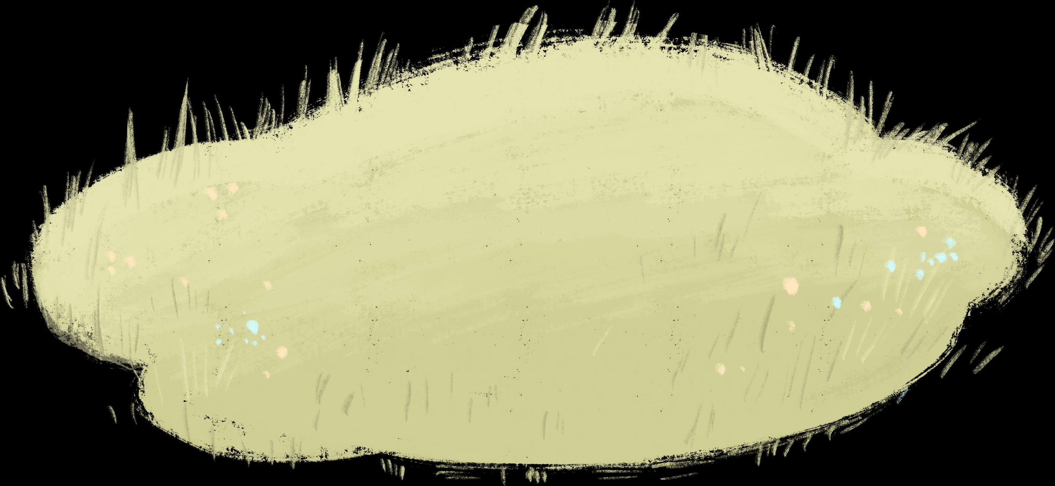
II. ĐỌC VĂN BẢN
Đọc diễn cảm văn bản Người mẹ vườn cau.
Phân vai: tôi, ba, mẹ, má vườn cau, chú Biểu.
Định hướng giọng đọc: phù hợp với ngữ điệu từng nhân vật và sự việc trong truyện.
Lưu ý:
HS đọc nối tiếp; thực hiện các nhiệm vụ trong khi đọc (theo dõi, dự đoán, tưởng tượng)
Làm bài kiểm tra nhanh sau khi đọc

Slide 4

II. ĐỌC VĂN BẢN
KIỂM TRA NHANH
Có 5 câu trắc nghiệm ngắn, thời gian suy nghĩ mỗi câu là 5 giây.
HS viết đáp án của các câu từ 1 đến 5
Thực hiện đổi chéo và chấm theo đáp án.

Slide 5


II. ĐỌC VĂN BẢN
Câu 1: Đề bài làm văn mà cô giáo giao cho tôi là gì?
A. Người cha
B. Chị tôi
C. Vườn cau
D. Người mẹ

Slide 6
II. ĐỌC VĂN BẢN
Câu 2: Hai bố con nhân vật tôi về thăm má vườn cau nhân dịp nào?
A. Dịp mừng thọ của má
B. Khi Tôi được nghỉ hè
C. Nhân ngày giỗ của chú Sơn, con má vườn cau
D. Dịp má vườn cau gọi mấy anh em trở về

Slide 7
II. ĐỌC VĂN BẢN
Câu 3: "....không tập trung vào một thời gian mà rải ra mỗi lúc một ít, kéo dài" là cách hiểu của từ nào dưới đây:
A. Vầy
B. Lai rai
C.Long tong
D. Gàu

Slide 8
II. ĐỌC VĂN BẢN
Câu 4: Ba của nhân vật tôi có mối quan hệ thế nào với má vườn cau?
A. Là con trai của má
B. Là con nuôi của má
C. Là đồng chí của hai người con đã hy sinh của má
D. Không có đáp án nào đúng

Slide 9
II. ĐỌC VĂN BẢN
Câu 5: Nơi nào trong truyện được miêu tả là có cái nắng sau mưa nồng ngả vàng pha sắc đỏ, những giọt nước còn đọng lại trên tán lá non?
A. khu vườn nhỏ của má vườn cau
B. lớp học của tôi
C. nơi chiến trường xưa của bố và các chú
D. nhà của tôi

Slide 10
II. ĐỌC VĂN BẢN
ĐÁP ÁN
1 | 2 | 3 | 4 | 5
D | C | B | C | A

Slide 11

III. KHÁM PHÁ VĂN BẢN
1. Tìm hiểu chung về tác giả và văn bản
Nêu hiểu biết của em về tác giả Nguyễn Ngọc Tư? (cuộc đời/sự nghiệp/phong cách sáng tác)

Slide 12
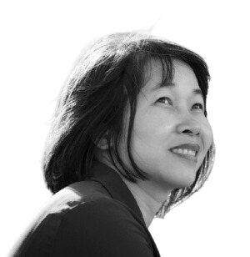

III. KHÁM PHÁ VĂN BẢN
Tìm hiểu chung về tác giả và văn bản
Nhà văn Nguyễn Ngọc Tư
Sinh năm 1976, quê quán: Cà Mau
Là nhà văn đương đại nổi tiếng với nhiều tập truyện ngắn, tiểu thuyết, tản văn hay.

Slide 13

III. KHÁM PHÁ VĂN BẢN
Tìm hiểu chung về tác giả và văn bản
Hoàn thành
cá nhân ở nhà
Hoàn thành
PHT 1 để tìm hiểu đặc trưng của truyện ngắn trong văn bản.
Báo cáo trên lớp
Thời gian: 3 phút

Slide 14
III. KHÁM PHÁ VĂN BẢN
Tìm hiểu chung về tác giả và văn bản
Đặc trưng của truyện ngắn trong văn bản
Các yếu tố của truyện | Biểu hiện trong văn bản
Đề tài
Nhân vật
Ngôi kể và người kể chuyện
Tình cảm gia đình, lòng biết ơn các thế hệ trước.
Nhân vật chính: bà mẹ vườn cau
Nhân vật phụ: tôi, ba, má vườn cau, mẹ, cô giáo, chú Biểu, bạn của tôi
Người kể chuyện: tôi
Ngôi kể: thứ nhất

Slide 15
III. KHÁM PHÁ VĂN BẢN
Tìm hiểu chung về tác giả và văn bản
Đặc trưng của truyện ngắn trong văn bản
Các yếu tố của truyện | Biểu hiện trong văn bản
Sự việc
Ngôn ngữ
Chủ đề
Theo trình tự từ hiện tại nhớ về quá khứ
Giản dị, giàu cảm xúc
Biết ơn tình yêu thương của mẹ
Biết tiếp nối truyền thống uống nước nhớ nguồn

Slide 16
III. KHÁM PHÁ VĂN BẢN
2. Khám phá văn bản
HS thực hiện theo nhóm tại nhà
3 phút thống nhất hoạt động trên lớp
Báo cáo sản phẩm: 3 phút/nhóm
Báo cáo
theo PHT số 2

Slide 17
III. KHÁM PHÁ VĂN BẢN
2. Khám phá văn bản
a. Tìm hiểu cốt truyện và nhan đề truyện
HS thực hiện theo nhóm tại nhà
3 phút thống nhất hoạt động trên lớp
Báo cáo sản phẩm: 3 phút/nhóm
Báo cáo
theo PHT số 2

Slide 18

III. KHÁM PHÁ VĂN BẢN
2. Khám phá văn bản
a. Tìm hiểu cốt truyện và nhan đề truyện
Tìm các sự việc chính trong văn bản “Người mẹ vườn cau”
Hãy giải thích nhan đề câu chuyện.
NHÓM 1
Báo cáo

Slide 19


III. KHÁM PHÁ VĂN BẢN
2. Khám phá văn bản
a. Tìm hiểu cốt truyện và nhan đề truyện
Tình huống truyện:
Cô giáo yêu cầu viết bài văn về mẹ, tuy nhiên “tôi” không biết viết như nào.
Tôi nhớ lại rằng ba có nhiều mẹ và mình có nhiều bà nội, trong đó, ba có một “người mẹ vườn cau”.
Đây là nguyên do tự nhiên, giản dị khiến người kể chuyện nhớ đến câu chuyện "Người mẹ vườn cau".

Slide 20
III. KHÁM PHÁ VĂN BẢN
2. Khám phá văn bản
a. Tìm hiểu cốt truyện và nhan đề truyện
Cốt truyện: Những kỉ niệm thời nhỏ tại quê của "Người mẹ vườn cau":
Con đường đến nhà bà là con đường đất, những khi trời mưa đường bùn ướt nhẹp.
Nội gầy gò, cười phô cả lợi những vẫn luôn lo lắng cho các con các cháu.
Giỗ chú Sơn với vài ba món đơn giản nhưng rất ấm áp.
Khi trời tạnh mưa, mọi người ào ào kéo đến làm “tôi” phải thắc mắc tại sao bà lại có nhiều con như thế.
Các chú cùng bố nhậu một bữa nhưng vẫn phải xin phép bà. Mọi người vui vẻ nói chuyện ngày xưa.
“Tôi” được Nội dẫn ra vườn cau và vườn hoa quả trĩu trái.
Đêm hôm ấy được bà mắc mùng cho tôi ngủ và được nghe những câu chuyện bà kể khi khó ngủ.
Cốt truyện xoay quanh câu chuyện giản dị, đời thường

Slide 21
III. KHÁM PHÁ VĂN BẢN
2. Khám phá văn bản
a. Tìm hiểu cốt truyện và nhan đề truyện
Cốt truyện: Trở về thực tại
Do ba chuyển công tác nên gia đình cũng chuyển lên phố.
Mẹ nhắc chuyện lâu chưa về thăm nội nhưng bố không lo. Chỉ khi chú Biểu đến nhà, bố mới thấy nằm suy nghĩ và quyết định mai về lại "Người mẹ vườn cau".
Đó là những kỉ niệm về mẹ vườn cau của bố còn với mẹ của “tôi” thì chỉ "Mẹ là người sinh ra em, nuôi em lớn, ngày thường mẹ nấu cơm em ăn, giặt đồ em mặc".
Bài văn tuy 4 điểm nhưng “tôi” cũng không hề buồn vì tả về mẹ đâu chỉ bằng vài câu.
Cốt truyện xoay quanh câu chuyện giản dị, đời thường

Slide 22
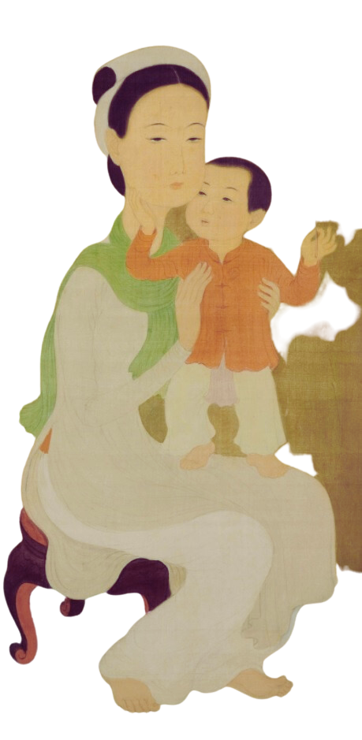
III. KHÁM PHÁ VĂN BẢN
2. Khám phá văn bản
a. Tìm hiểu cốt truyện và nhan đề truyện
Người mẹ vườn cau
người có công lao sinh thành và nuôi dưỡng con cái, luôn dành tình yêu thường cho các con và được con yêu thương, kính trọng.
loài cây giản dị luôn mọc thẳng, hiên ngang bất khuất
Cách diễn đạt giản dị và mới mẻ này đã nhấn mạnh sự giản dị, khiêm nhường của biết bao người mẹ anh hùng trên đất nước này.
Ý NGHĨA

Slide 23

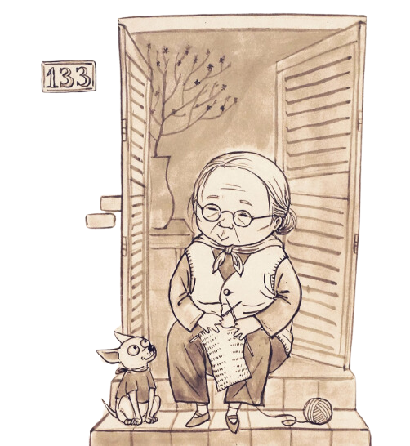
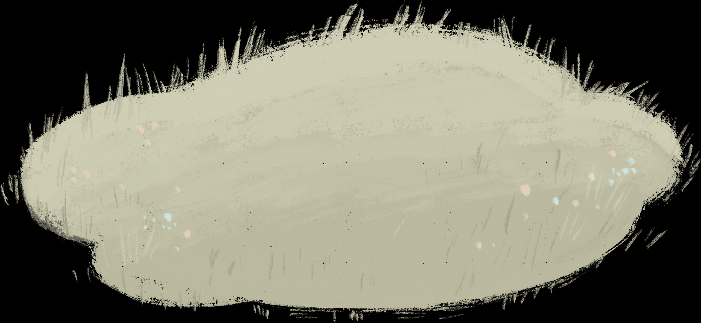
III. KHÁM PHÁ VĂN BẢN
2. Khám phá văn bản
b. Tìm hiểu về nhân vật: * Mẹ vườn cau
Tìm hiểu nhân vật mẹ vườn cau qua các phương diện:
Giới thiệu
Hành động
Lời nói
Suy nghĩ
Tính cách

Slide 24
III. KHÁM PHÁ VĂN BẢN
2. Khám phá văn bản
b. Tìm hiểu về nhân vật: * Mẹ vườn cau
Nội đã già, là một trong hai nội của nhân vật tôi.
Má vườn cau là mẹ của hai chú bộ đội anh dũng, đã hy sinh trong chiến đấu.
Nhà nội nhỏ xíu, mái lá dột tong tong, nội chỉ có một mình với bàn thờ nghi ngút khói hương.
Dáng còm cõi, người phúc hậu, đôi mắt già nua nheo nheo.
Tác giả giới thiệu nội vườn cau một cách bí ẩn, hé lộ dần trong từng chi tiết của câu chuyện khiến người đọc hồi hộp, tò mò về thân thế của nội.

Slide 25
III. KHÁM PHÁ VĂN BẢN
2. Khám phá văn bản
b. Tìm hiểu về nhân vật: * Mẹ vườn cau
Trước đây nội mang giỏ đưa thức ăn, đưa tin tức trong thời chiến.
Nay:
+ Gầy gò, cười phô cả lợi; Vuốt đầu tôi, ôm tôi vào lòng, ngồi trên võng bố đưa kèn kẹt.
+ Nội cười, trông vui lắm, cái vui như thức dậy sau đêm dài vươn mình đón bình minh.
+ Nội dẫn ra vườn, nắm tay tôi; Mắc màn cho tôi ngủ
+ Gởi cho ba tôi một xâu ếch dài thiệt dài
Hành động
Ăn cho mau lớn, con.
Rồi vợ mầy chạy lại méc má mầy cho coi.
Lời nói

Slide 26




III. KHÁM PHÁ VĂN BẢN
2. Khám phá văn bản
b. Tìm hiểu về nhân vật: * Mẹ vườn cau
Nội ngày nay đã già, một mình nhưng nội không cô đơn. Nội coi con của họ như cháu của mình: yêu thương, chăm sóc bằng tất cả lòng yêu thương.
Nội vườn cau là một người mẹ mất con trong kháng chiến, đó là nỗi đau không gì sánh được nhưng cũng chính là sự hy sinh lớn lao của người mẹ cách mạng.
Nội vườn cau là đại diện cho người mẹ miền Nam trung hậu, giản dị, giàu tình cảm.

Slide 27

III. KHÁM PHÁ VĂN BẢN
2. Khám phá văn bản
b. Tìm hiểu về nhân vật: * Nhân vật Tôi
Tìm hiểu nhân vật tôi qua các phương diện:
Suy nghĩ
Tính cách
Lời nói
Hành động

Slide 28

III. KHÁM PHÁ VĂN BẢN
2. Khám phá văn bản
b. Tìm hiểu về nhân vật: * Nhân vật Tôi
Hành động
Lời nói
Cắn bút không biết làm bài văn thế nào.
Theo ba về thăm má vườn cau như một điều lễ nghĩa tất nhiên
Thấy lạ và háo hức với vườn cây hoa trái, với cây cau, mái tóc trắng của nội.
Chỉ viết bài văn tả mẹ được vài ba dòng và “bào chữa” rằng: không thể viết về mẹ chỉ bằng nhiêu đó từ ngữ
Ba ơi, sao nội đông con quá vậy?
Vậy nội có súng đúng không ba?
Làm sao viết về mẹ bằng mấy dòng được, phải không?

Slide 29
III. KHÁM PHÁ VĂN BẢN
2. Khám phá văn bản
b. Tìm hiểu về nhân vật: * Nhân vật Tôi
Nhận xét về tính cách
Suy nghĩ, cảm nhận tinh tế
Em bé hồn nhiên, tò mò với sự khác lạ của miền quê, nhạy cảm tinh tế trong cảm nhận những vẻ đẹp quê hương.
Là em bé giàu tình cảm, nhân hậu, hiếu nghĩa.
Luôn thắc mắc về mọi điều: Vì sao ba mình có nhiều má như vậy, sao anh hùng lại đi bán ve chai.
Yêu những cảnh sắc giản dị, đẹp mượt mà nơi quê nội:
+ Mưa nhiều, con đường từ dưới bến lên nhà, đất bùn lẹp nhẹp
+ Cái nắng sau mưa nồng ngả vàng …trắng phau phau.
+ Chín lừ quả ngọt, hương cau nồng nàn trắng xóa.

Slide 30

III. KHÁM PHÁ VĂN BẢN
2. Khám phá văn bản
b. Tìm hiểu về nhân vật: * Nhân vật Ba
Tìm hiểu nhân vật ba qua các phương diện:
Suy nghĩ
Tính cách
Lời nói
Hành động

Slide 31

III. KHÁM PHÁ VĂN BẢN
2. Khám phá văn bản
b. Tìm hiểu về nhân vật: * Nhân vật Ba
Hành động
Lời nói
Đưa con về thăm má Tư
Cùng anh em say sưa một bữa với thằng Sơn - con má Tư - đã mất
Gọi má Tư bằng má một cách yêu thương, kính trọng.
Bát hương em Châu, bên chồng rước về hở má?
Giá mà các chú ấy còn sống …một mình.
Ôi dào, má ở dưới, mấy anh dưới lo ><Uống rượu, không ngủ được/ Mai về nội vườn cau, con ha.

Slide 32
III. KHÁM PHÁ VĂN BẢN
2. Khám phá văn bản
b. Tìm hiểu về nhân vật: * Nhân vật Ba
Suy nghĩ
Thương má Tư phải cô đơn lủi thủi lúc tuổi già.
Khi bận rộn: nghĩ má Tư có anh em đồng chí lo. Thấy quà của má thì day dứt, muốn về ngay với má.
Nhận xét về tính cách
Ba tôi là người trọng tình nghĩa: tình đồng chí sâu nặng, tình yêu kính với bà mẹ anh hùng.
Muốn trao truyền tình cảm tốt đẹp cho thế hệ sau.

Slide 33
III. KHÁM PHÁ VĂN BẢN
2. Khám phá văn bản
1 - Theo em, “Người mẹ vườn cau” có những câu chuyện nhỏ nào được kể? Tác dụng của cách xây dựng cốt truyện này là gì?
CÂU HỎI TƯ DUY
2 - Hãy kể tên những tác phẩm khác cũng viết về người bà, người mẹ để giới thiệu với các bạn.
HS thực hiện THEO BÀN
Thời gian: 3 phút
3 - Truyện muốn nhắn nhủ với người đọc điều gì? Đối với em, điều gì gây ấn tượng và sâu sắc nhất? Vì sao?

Slide 34
III. KHÁM PHÁ VĂN BẢN
2. Khám phá văn bản
Theo em, “Người mẹ vườn cau” có những câu chuyện nhỏ nào được kể? Tác dụng của cách xây dựng cốt truyện này là gì?
CÂU HỎI TƯ DUY
01
Nghệ thuật: truyện lồng truyện: lồng ghép một câu chuyện độc lập có liên quan hoặc không liên quan đến câu chuyện chính. Cách lồng ghép hai câu chuyện (câu chuyện của người con viết bài tập làm văn trên lớp và câu chuyện của người cha với má vườn cau) một cách khéo léo tài tình.
Việc kể lại câu chuyện của người cha giúp người con hiểu và bồi đắp những tình cảm cao đẹp.

Slide 35

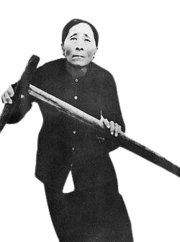

2 - Hãy kể tên những tác phẩm khác cũng viết về người bà, người mẹ để giới thiệu với các bạn.
Mẹ Suốt - Tố Hữu
Gan chi gan rứa, mẹ nờ?
Mẹ rằng: Cứu nước, mình chờ chi ai?
Chẳng bằng con gái, con trai
Sáu mươi còn một chút tài đò đưa
Tàu bay hắn bắn sớm trưa
Thì tui cứ việc nắng mưa đưa đò...
CÂU HỎI
TƯ DUY 02
Ghé tai mẹ, hỏi tò mò:
Cớ răng ông cũng ưng cho mẹ chèo?
Mẹ cười: Nói cứng, phải xiêu
Ra khơi ông còn dám, tui chẳng liều bằng ông!

Slide 36
III. KHÁM PHÁ VĂN BẢN
2. Khám phá văn bản
Truyện muốn nhắn nhủ với người đọc điều gì? Đối với em, điều gì gây ấn tượng và sâu sắc nhất? Vì sao?
CÂU HỎI TƯ DUY
03
Lòng Hiếu nghĩa và sự biết ơn:
Những người đồng chí còn sống sót sau những trận chiến như ba của nhân vật tôi đã coi mẹ của đồng đội đã mất như mẹ của mình mà thăm nom, làm tròn chữ hiếu thay bạn mình.
Qua truyện, người đọc chúng ta đã biết đến và kính trọng hơn những người mẹ Việt Nam anh hùng như bà nội vườn cau.

Slide 37
III. KHÁM PHÁ VĂN BẢN
2. Khám phá văn bản
c. Tìm hiểu đề tài, chủ đề
CHỦ ĐỀ
+ Biết ơn tình yêu thương của mẹ
+ Biết tiếp nối truyền thống uống nước nhớ nguồn
ĐỀ TÀI
Tình cảm gia đình, tình yêu quê hương đất nước.

Slide 38
III. KHÁM PHÁ VĂN BẢN
2. Khám phá văn bản
d. Chia sẻ bài học về cách nghĩ và ứng xử của cá nhân
Những khung cảnh quanh ta đều mang nét đẹp giản dị mà chân thật, thiêng liêng.
Gia đình không chỉ là huyết thống mà bao gồm cả những người ta trân trọng và yêu thương.
Cần ghi nhớ và biết ơn thế hệ đi trước đã hy sinh mồ hôi, nước mắt và cả sinh mạng để đem lại độc lập, hòa bình cho Tổ quốc. Cần có hành động cụ thể để thể hiện lòng kính yêu và biết ơn đó.
Câu chuyện truyền tải thông điệp về lối sống ân nghĩa, đạo lý uống nước nhớ nguồn.

Slide 39

IV. LUYỆN TẬP
Kết nối đọc - viết
Đề bài:
Sau khi đọc câu chuyện Người mẹ vườn cau và bằng trải nghiệm cuộc sống của em, hãy viết đoạn văn khoảng 8 câu lí giải vì sao chúng ta cần có lòng biết ơn trong cuộc sống.

Slide 40
Kết nối đọc - viết
Mở đoạn (1 câu)
Thân đoạn (5 - 6 câu)
Kết đoạn (1 câu) | .
Dẫn dắt từ văn bản “Người mẹ vườn cau” đến vấn đề lòng biết ơn trong cuộc sống
Giải thích Lòng biết ơn, lấy 1-2 biểu hiện về lòng biết ơn trong cuộc sống
Vì sao chúng ta cần có lòng biết ơn?
Vì đó là nghĩa cử, truyền thống tốt đẹp của ông cha ta từ bao đời xưa.
Lòng biết ơn là một tình cảm cao đẹp và thiêng liêng của mỗi con người.
Mỗi công việc chúng ta thành công không phải tự nhiên mà có, dù lớn hay nhỏ cũng có sự giúp đỡ của ai đó, vậy nên ta cần phải có lòng biết ơn.
Dẫn chứng thực tế: các phong trào đền ơn đáp nghĩa, những ngày kỉ niệm, con cái nhớ ơn cha mẹ, ông bà…
Liên hệ bản thân

Slide 41

V. VẬN DỤNG
Chuẩn bị bài
HS đọc mở rộng văn bản ở nhà: Đọc và khám phá văn bản Chuỗi hạt cườm màu xám theo phiếu gợi dẫn.

Slide 42

Cảm ơn các em!

